Slide 1


MACHINE LEARNING NA CLASSIFICAÇÃO DE CANDIDATOS COM BASE EM PROCESSOS DA UNIÃO FEDERAL
Trabalho de conclusão de curso apresentado ao curso de especialização em Ciência de Dados e Big Data – Felipe da Silva Ferreira
Notes:
Olá, eu me chamo Felipe, estou aqui para apresentar o meu TCC do curso de especialização em Ciencia de Dados e Big Data pela PUC Minas.
O projeto é de Machine Learning na Classicação de Candidato com Base em processos da União Federal.

Slide 2
Contextualizando
Importância da Prestação de Contas Eleitoral;
Despesas de Campanha;
TSE e União Federal;
Consequências da Não Prestação ou Irregularidades.
Notes:
A prestação de contas eleitoral é um instrumento de transparência e fiscalização do processo eleitoral.
A ideia é garantir que os recursos utilizados nas campanhas eleitorais são de fontes legais e são usados de forma adequada, contribuindo para uma competição mais justa e equitativa entre os candidatos.
Despesas de Campanha: Detalha como os recursos dos fundos eleitorais foram gastos durante a campanha. Isso inclui gastos com publicidade, viagens, salários da equipe de campanha, entre outros. A legislação geralmente estabelece um limite máximo de gastos para cada cargo eletivo. Além de verificar se esses limites foram respeitados, existem regras a serem seguidas, como por exemplo, é proibido receber recursos de fontes ilegais, como empresas ou entidades estrangeiras. A prestação de contas deve comprovar que todos os recursos são de origem permitida.
O TSE é o órgão máximo da Justiça Eleitoral e é uma de suas responsabilidades supervisionar as eleições, incluindo a analise das prestações.
Dito isto, se um candidato não apresentar sua prestação de contas ou se forem identificadas irregularidades, ele pode enfrentar várias sanções.
E por sua vez a advocacia-geral da união é o órgão que representa judicialmente a União Federal.

Slide 3
Problema proposto
Aplicar linguagem de aprendizado de máquina para classificação de devedores relacionados à prestação de contas eleitorais;
Notes:
O problema proposto é a aplicação de machine learning para classificação de devedores, seria muito relevante para a advocacia geral da união ter uma ideia da equalização de material humano para atender demandas especificas, como ela poderia redirecionar ou não o foco para tais atividades.

Slide 4
Estrutura do trabalho
Foram utilizadas as linguagens:
SQL, para a coleta dos dados da União Federal; e
Python para o restante do algoritmo.
Coleta
Tratamento
Análise
Interpretação
Modelos ML
Notes:
O meu pipeline de machine learnig utilizado seguem os 5 passos a seguir: Coleta, tratamento, analise, criação dos modelos e interpretação dos resultados. Para isso foram utilizadas as linguagens SQL para a coleta dos dados da União Federal e Python para o restante do algoritmo

Slide 5
Coleta dos dados
Notes:
Na coleta de dados, foram extraídas as bases do TSE e União Federal
- para o TSE foi feito download de 4 arquivos através do seu repositório público e juntado em um dataframe
- para o da União Federal, através de consulta SQL diretamente na base de dados interna.
- após juntado as 2 bases, onde em uma tenho os dados pessoais e relacionados a campanha e em outra o considerado devedor da União
Alguns dados quantitativos, conforme a tabela.

Slide 6
Tratamento dos dados
Notes:
No tratamento de dados foram identificados valores nulos, números negativos, alterações pontuais e remoção de algumas duplicidades.

Slide 7
Análise de dados
Notes:
Na analise de dados, irei citar uma das técnicas utilizadas, que foi a matriz de correlação, com ela foi possível identificar caracteristicas de correlacionamentos fortes, como é o exemplo das colunas descrição do cargo e tipo de abrangencia, apontando o valor de 0.91, que faz sentido, afinal todo vereador é municipal, dados das respectivas colunas.

Slide 8
Modelos de Machine Learning
Notes:
Na fase da criação dos modelos de machine learning, foram criados loops utilizando 7 algoritmos diferentes para os treinos e avaliações.

Slide 9
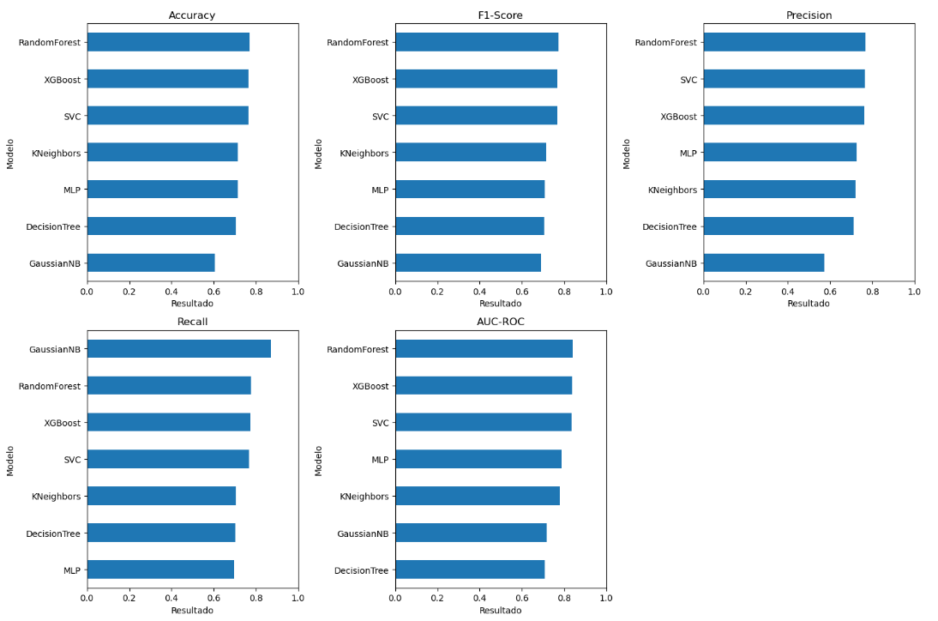
Interpretação
Notes:
Na interpretação, foi possível identificar um bom equilibrio entre alguns, mas em destaque para o modelo RandomForest que aparece com a melhor pontuação em 4 das 5 métricas utilizadas.
Foram feitos alguns testes como o aumento de proporção para o equilibrio da base, bem como extração de colunas consideradas problemáticas.

Slide 10
Considerações Finais
Notes:
Por fim o algoritmo Random Forest foi o que apresentou melhor equilibrio nos resultados, com cerca de 77% em todas as métricas.
Importante ressaltar a positividade do resultado, já que isso pode trazer beneficio para equalização de equipe, bem como economia de recursos para a

Slide 11
Obrigado!

